Slide 1
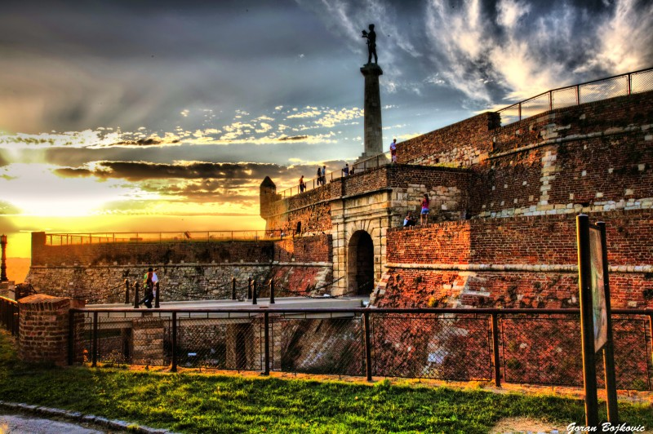
BEOGRAD zanimljivosti o mom rodnom gradu
Projektna nastava / Marta vuković III-4

Slide 2
BEOGRAD
Većina ljudi misli da zna sve o Beogradu, gradu sa bogatom kulturom, sa znamenitostima na svakom koraku i burnim noćnim životom. Ali i dan danas, moj rodni grad uspeva da iznenadi ne samo turiste već i ljude koji svakodnevno koračaju njegovim ulicama.
Beograd je grad u kome se čitavi svetovi sudaraju i spajaju, grad u kome se tragovi antičkog doba mešaju sa srednjovekovnim i sa savremenim. Podignut na ušću Save u Dunav, njemu je prosto bilo suđeno da bude centar kulturnih i istorijskih zbivanja na Balkanu.
Oko Belog grada vođene su mnoge bitke, bio je uništavan i iznova izgrađivan bezbroj puta, i kao posledica svega sada ga krasi duh koji se može pronaći u njegovoj arhitekturi, znamenitostima, u ljudima i životu u njemu.
Međutim, kako je tempo života u srpskoj prestonici često veoma brz, čak ni Beograđani ne znaju mnoge zanimljivosti i tajne koje njihov grad krije. Baš zato, pripremila sam neke fascinantne činjenice o Beogradu koje retko ko zna.

Slide 3
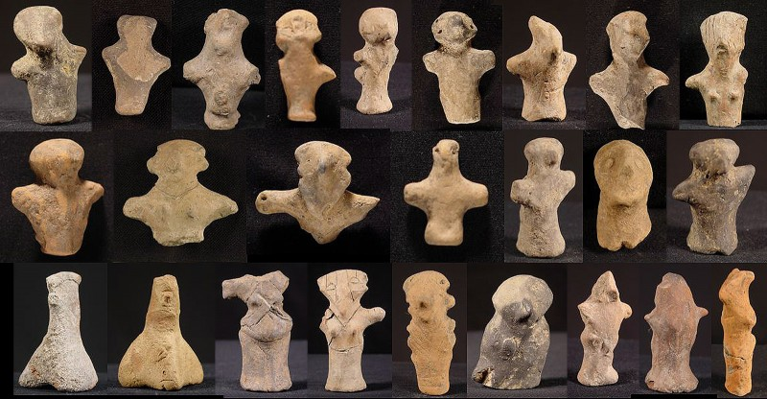
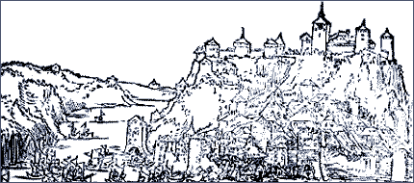
Beograd leži na ostacima antičkog grada
Prvo naselje sagradili su Kelti još u 3. veku pre nove ere, ali ono već u 1. veku p.n.e. prelazi u ruke Rimljana koji mu daju ime Singidunum.
Beograd je jedan od najstarijih gradova u Evropi obzirom da su na njegovoj teritoriji naoseobine postojale najmanje 7000 godina.
Nedaleko od centra Beograda nalazi se Vinčanska kultura, koja datira između prvih vekova 5. milenijuma p.n.e. i prvih vekova 4. milenijuma p.n.e.), jedna je od tehnološki najnaprednijih kutura Bronzanog doba.
Jedan grad – petnaest imena
Kelti su ga zvali Singidūn(on), Rimljani Singidūnum, a nakon toga imao je mnogo imena, uključujući: Alba Graeca, Alba Bulgarica, Fehérvár, Nandoralba, Nándorfehérvár, Landorfehérvár, Weißenburg i Griechisch-Weißenburg, Castelbianco, Veligradion ili Velegrada, Dar Al Jihad (Kuća rata), Belgrat i Prinz Eugen Stadt. Ali ime koje se do današnjeg dana zadržalo je Beograd, koji se prvi put spominje 878. godine.

Slide 4
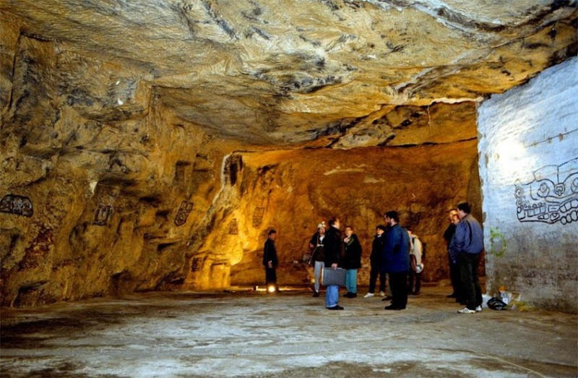
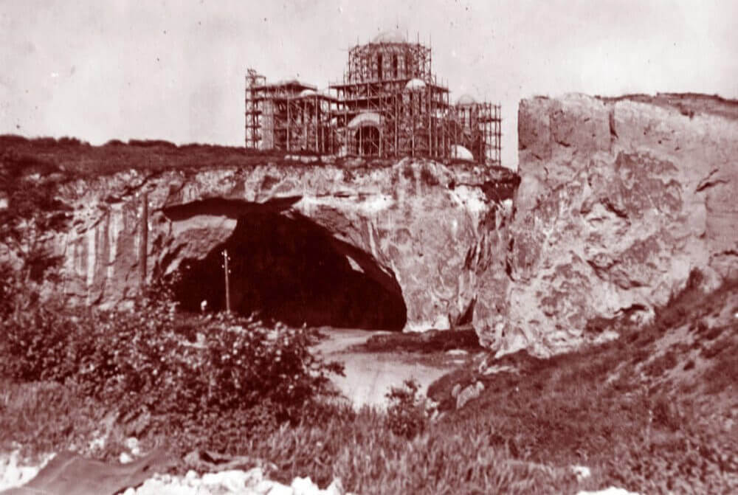
Pećina u centru grada
U centru grada, ispod crkve svetog Marka na Tašmajdanu nalazi se prava pravcata pećina.

Slide 5
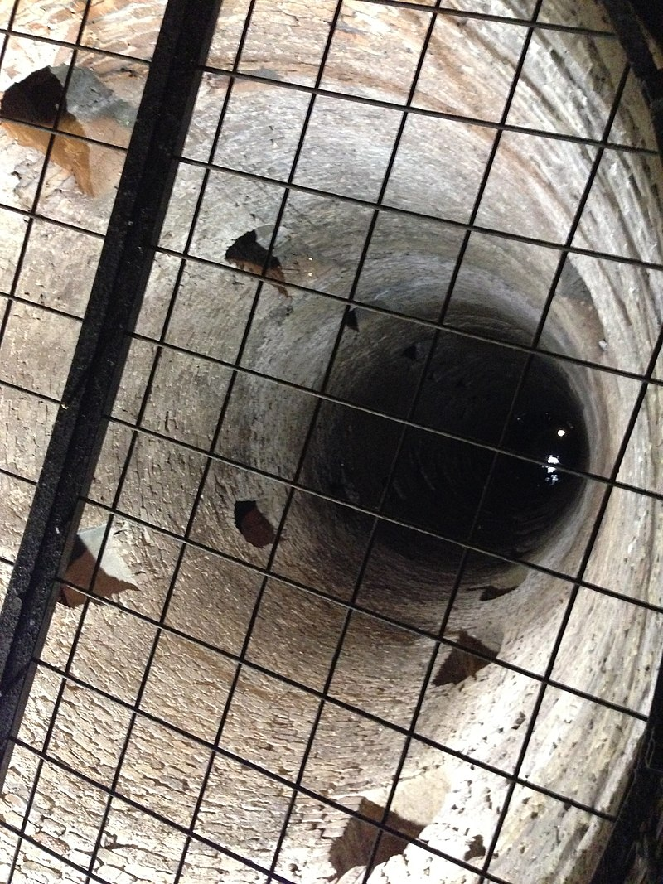
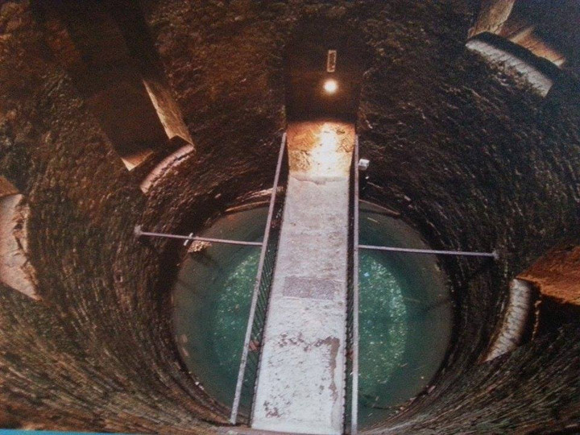
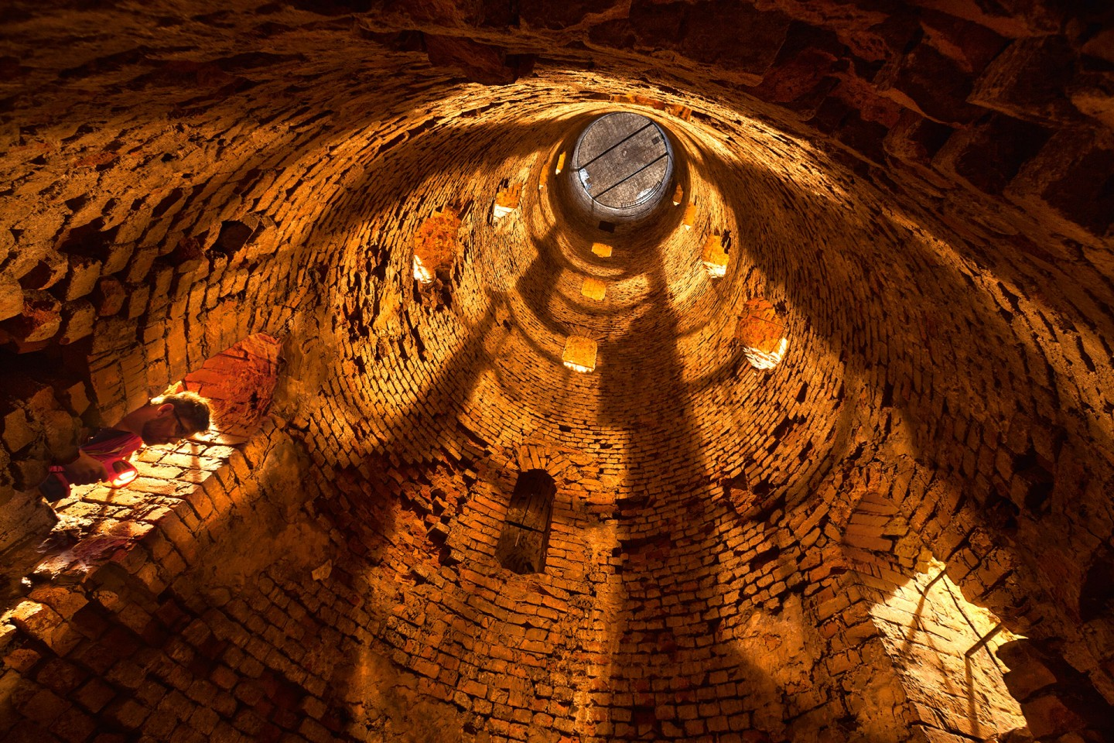
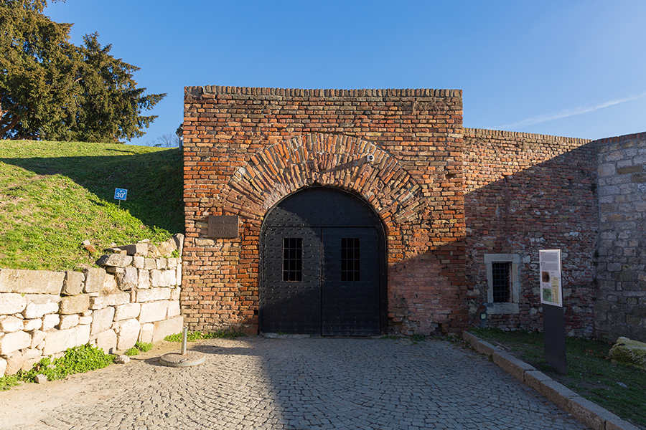
Rimski bunar na Kalemegdanu
Rimski bunar jedna je od najvećih turističkih atrakcija za koju su vezane mnoge legende što ovu građevinu čini još interesantnijom.
Do dna bunara (oko 60 metara) i nazad vode 212 stepenika složenih u dve spirale tako da se oni koji silaze i oni koji se penju ne susreću i ne smetaju jedni drugima dok nose teške sudove sa vodom.

Slide 6
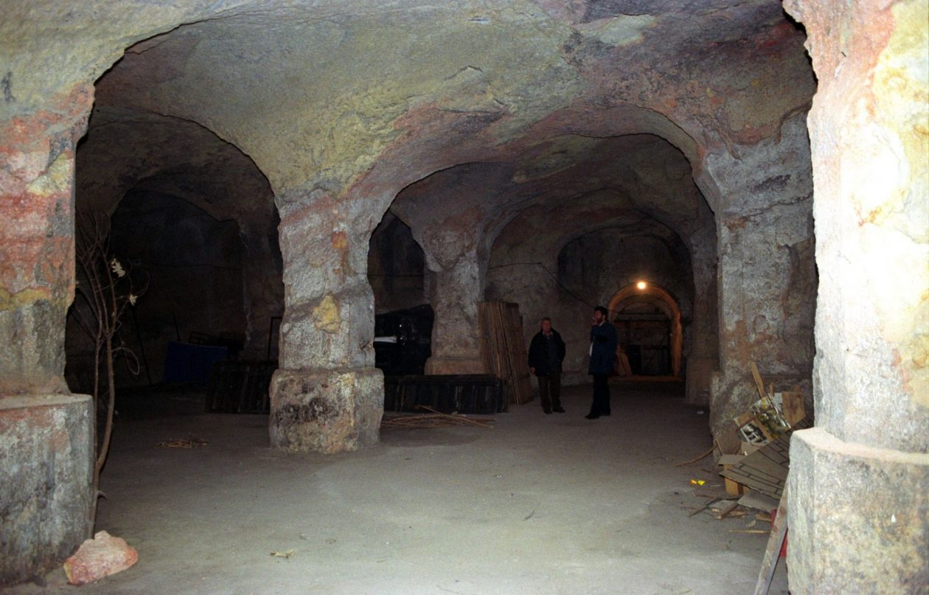
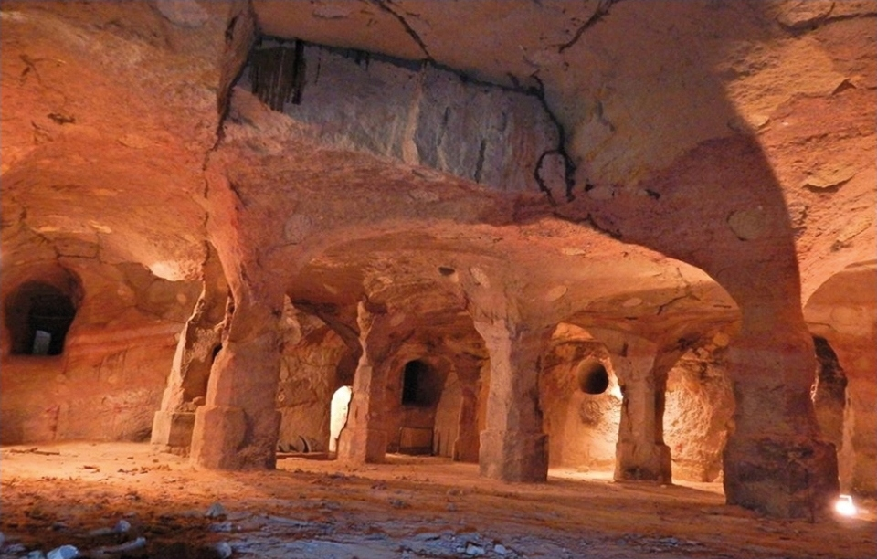
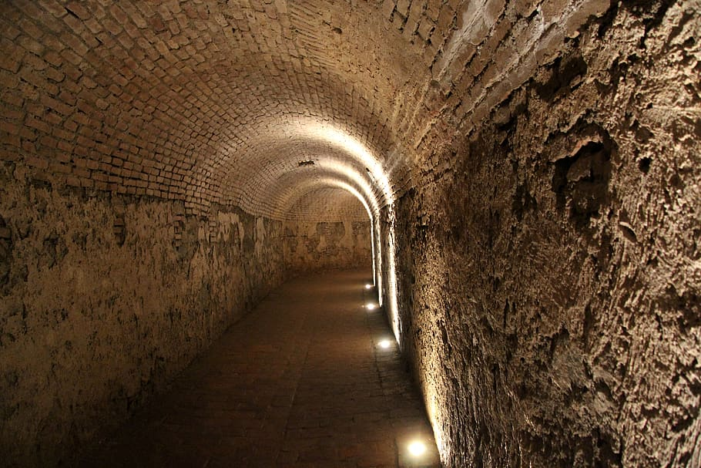
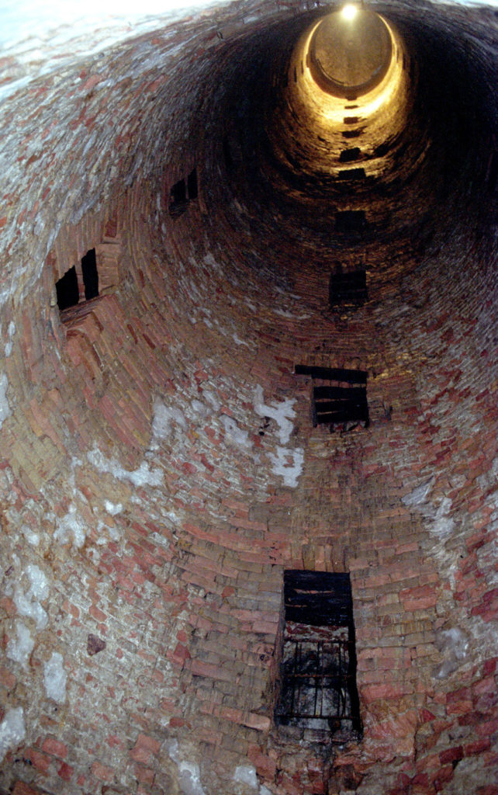
Ispod Beograda, postoji još jedan grad
Beograd ima toliko tajni, a jedna od njih se krije tik ispod površine. Bukvalno. Više od stotinu pećina, kanala, tunela i prolaza svedoče o vezi Beograda i mnogobrojnih carstava i država koji su vladale ovde tokom vekova.

Slide 7
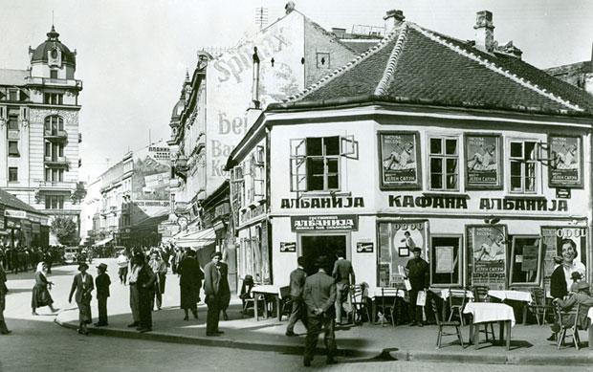
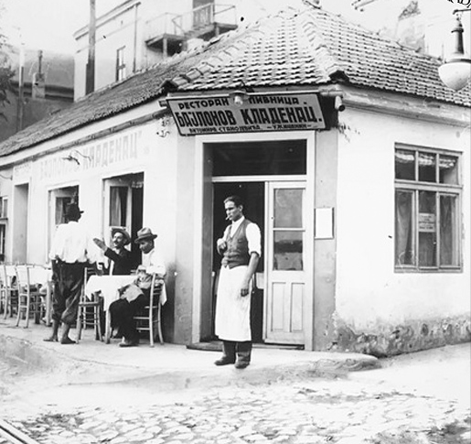
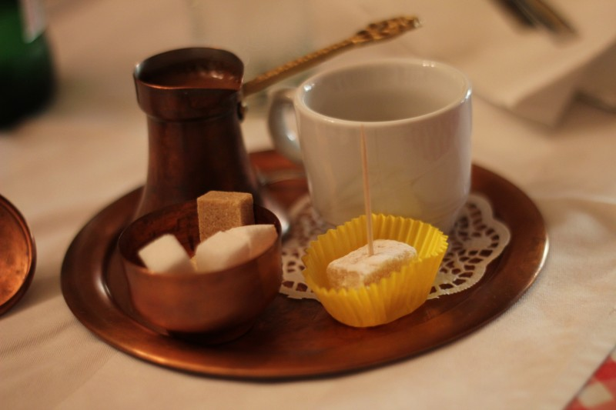
Prva kafana u Evropi
Malo ko zna kada je i gde otvorena prva kafana? Istoričari tvrde da je prva kafana u Evropi otvorena upravo u Beogradu na Dorćolu davne 1522. godine.
Tada se služila samo crna kafa te se pretpostavlja da otuda i potiče i naziv KAFANA.

Slide 8
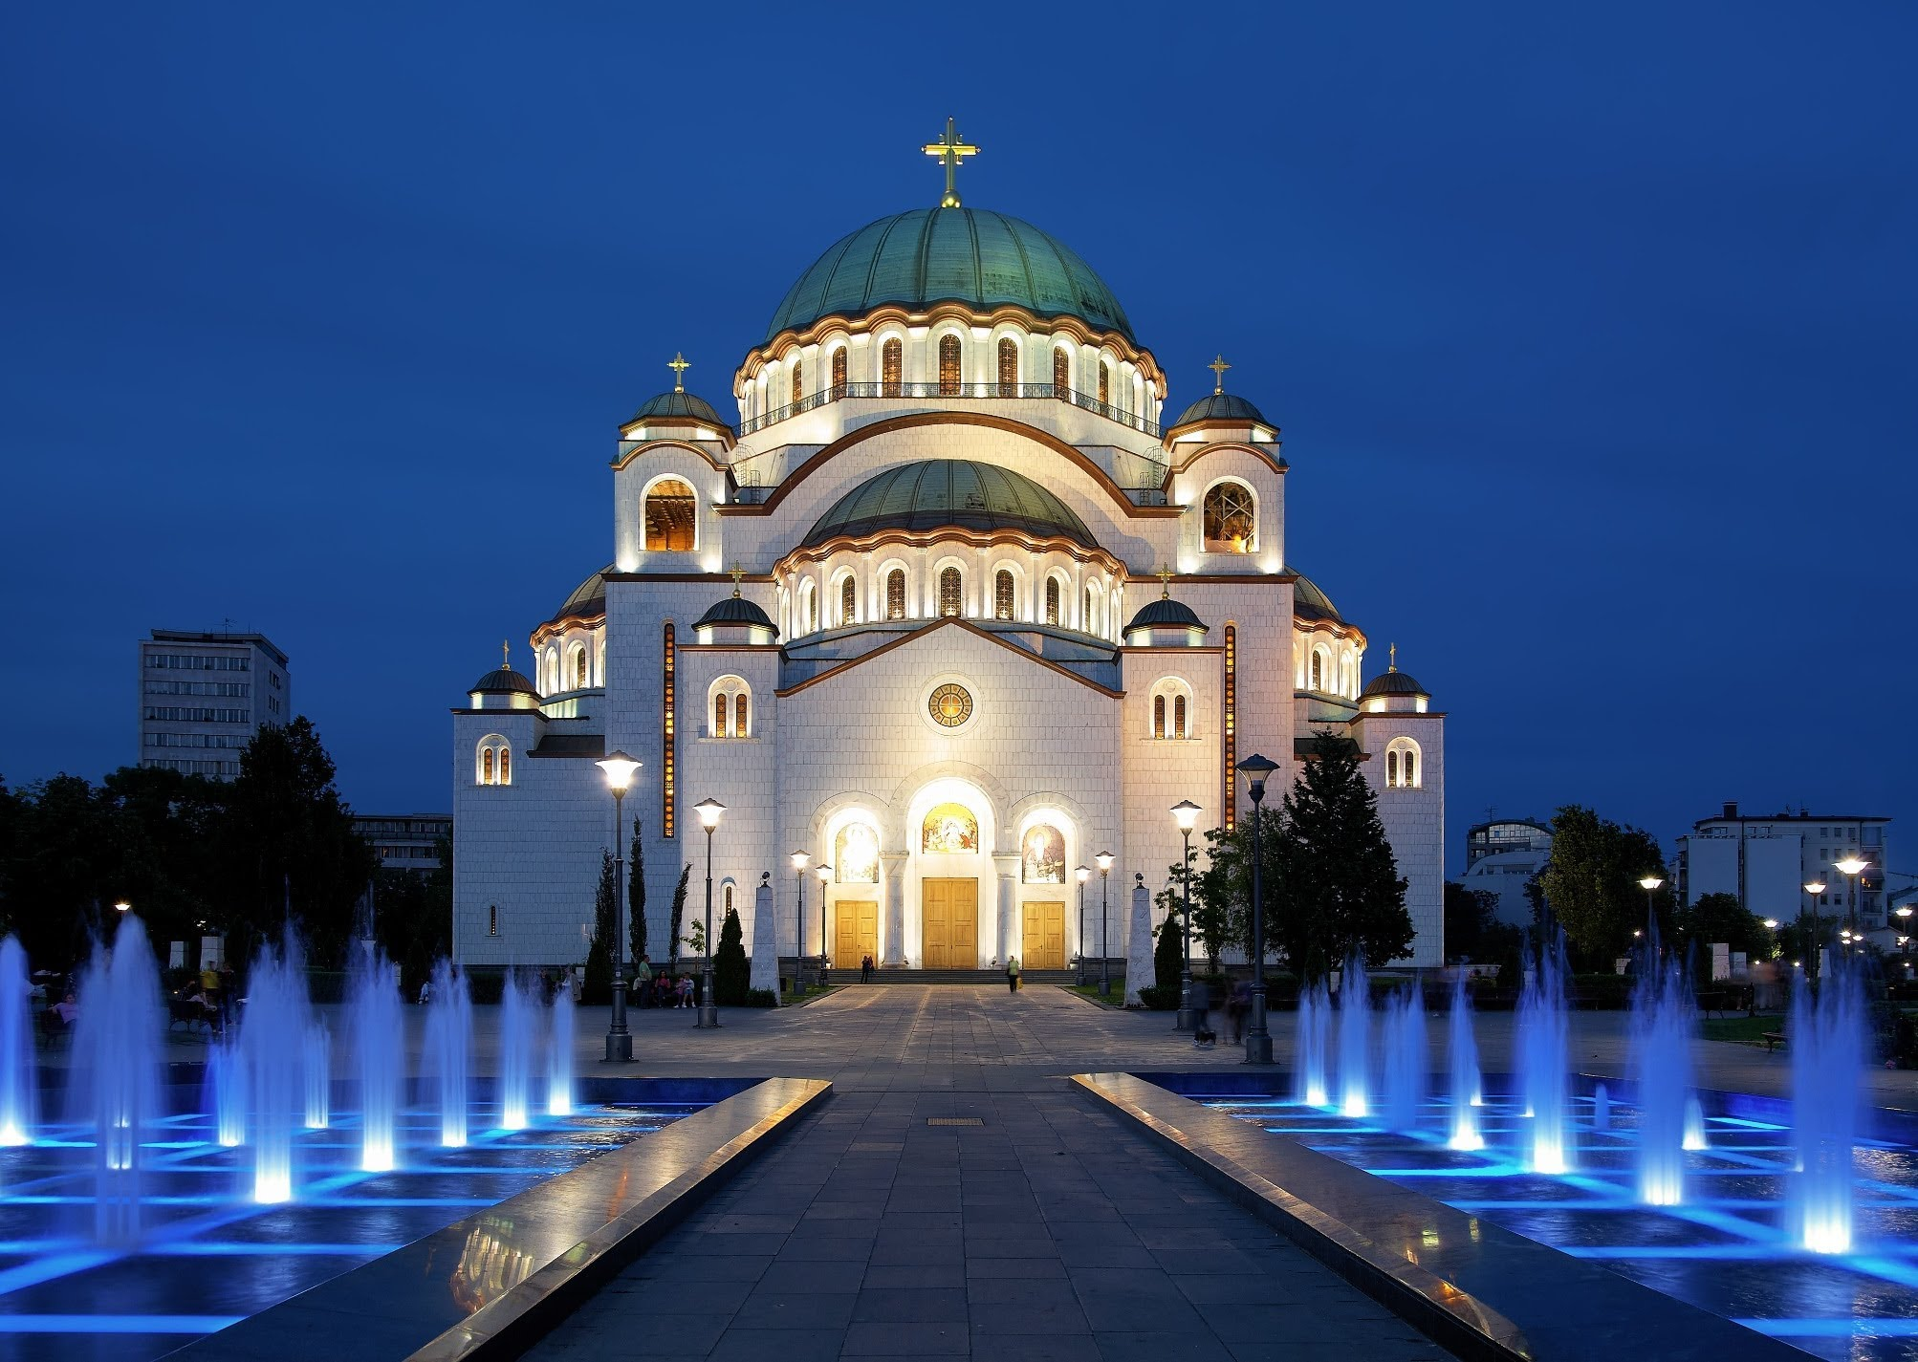
Najveća pravoslavna građevina na Balkanu
Hram Svetog Save na Vračaru jedan je od najprepoznatljivijih simbola Beograda.
Sa centralnom kupolom visine 70 metara i pozlaćenim krstom od 12 metara, ova veličanstvena katedrala dostiže neverovatnu visinu od 87 metara i kao takva predstavlja najveći hram u Srbiji, najveći pravoslavni hram na Balkanu i jednu od najvećih pravoslavnih crkava na svetu.

Slide 9
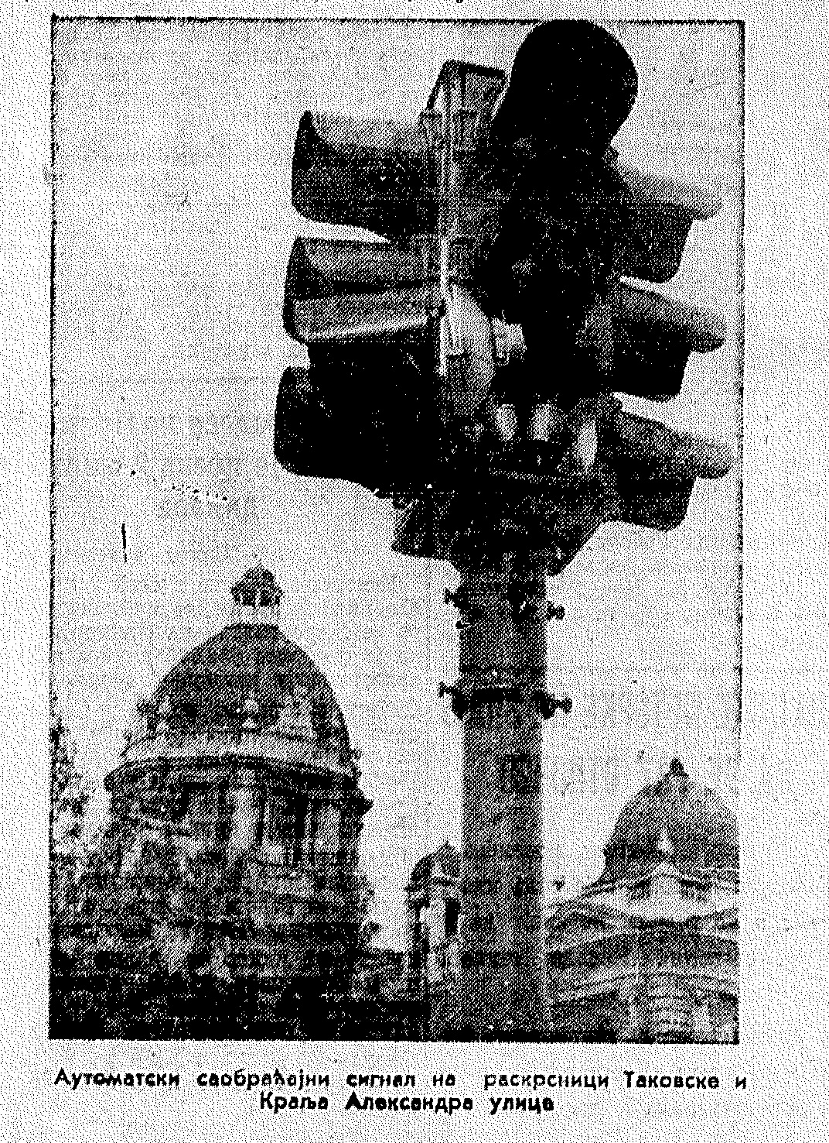
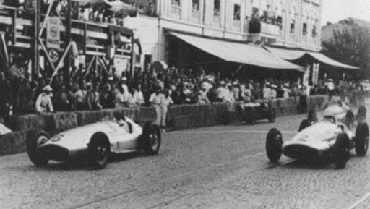
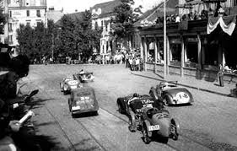
Još zanimljivosti o Beogradu
Prvi semafor 1939. godine kod Glavne Pošte
Najkraća beogradska ulica - Lovačka - ima svega 12 metara (15-20 koraka)
U Beogradu se vozila trka Formula 1 1939. godine

Slide 10
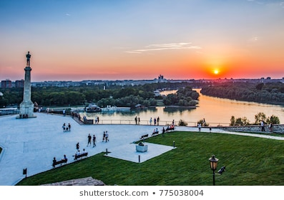
HVALA

